Slide 1
Analýza kategorických proměnných
POLb1139 Statistické myšlení v politologii

Slide 2
Vícerozměrná analýza
Jednorozměrná analýza přináší informace o jednotlivých proměnných
Cílem (nejen) statistiky je identifikovat vztahy mezi proměnnými za účelem lepšího poznání reality
Praktickým vyjádřením této snahy je vícerozměrná analýza – souhrn postupů, které zahrnují vícero proměnných

Slide 3
Vícerozměrná analýza
Jaký je vztah mezi vzděláním a výškou příjmu?
Souvisí čas odevzdání seminární práce s jejím hodnocením?
Mají starší lidé vyšší pravděpodobnost účasti ve volbách?
Liší se známky studentů v závislosti na tom, zda výuka probíhá osobně anebo online?

Slide 4
Co je důležité vědět?
Jaké postupy jsou vhodné pro jaká data
Jaké jsou silné stránky a limity daných postupů
Jak chápat a interpretovat zjištění daných postupů
V čem je rozdíl mezi statistickou a věcnou významností
A nakonec, že je omyl domnívat se, že software udělá 99 % práce

Slide 5
Vztahy dvou proměnných
Podoba analýzy závisí na typu proměnných
Kontingenční tabulky (crosstabs):
Dvě kategorické proměnné – nominální, ordinální
Nižší počet kategorií v proměnných (podmínka jsou minimálně dvě)
Korelace (correlation):
Dvě kardinální proměnné, kardinální a ordinální, dvě ordinální
Specifický případ – kardinální a dichotomická proměnná

Slide 6
Kontingenční tabulky
Cross-tabulation, crosstabs
Vztah mezi dvěma kategorickými proměnnými
Nominální, ordinální
Příklady:
Věkové skupiny v. účast ve volbách
Pohlaví v. příjmové skupiny

Slide 7
SPSS
Analyze → Descriptive Statistics → Crosstabs
Rows: PClass
Columns: Survived

Slide 8
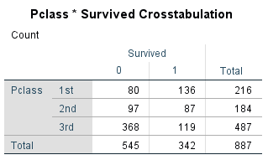
Pozorované četnosti (Observed)

Slide 9
SPSS
Analyze → Descriptive Statistics → Crosstabs
Cells: Counts: observed, Percentages: rows

Slide 10
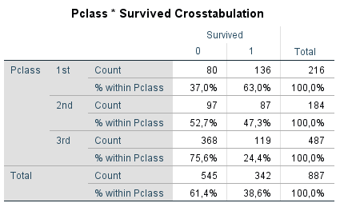
Pozorované četnosti (Observed) + řádková procenta (Row)

Slide 11
SPSS
Analyze → Descriptive Statistics → Crosstabs
Cells: Counts: observed, Percentages: columns
Statistics: Chi-square et al.

Slide 12
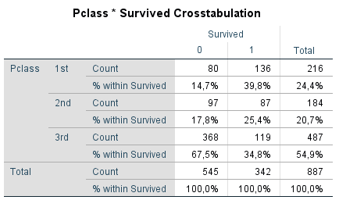
Pozorované četnosti (Observed) + sloupcová procenta (Column)

Slide 13
SPSS
Analyze → Descriptive Statistics → Crosstabs
Cells: Counts: observed, Percentages: columns, rows, total
Statistics: Chi-square et al.

Slide 14
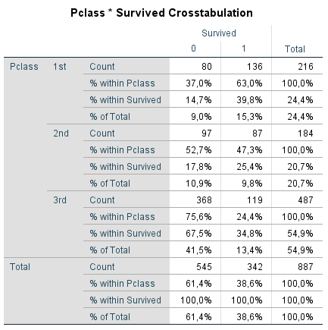

Slide 15
Crosstab věk x přežití?

Slide 16
řešení
Rekódování věku do kategorií
Věcný smysl hranic intervalů (dospělost, důchodový věk,….)
Kvantily (různé možnosti počtu kategorií)
Transform -> recode into different variable
Input: age
Output name: vek_kat, potom change
Old and new values
Range, lowest through values: 20 -> new value 1 -> Add
Range 21 through 30 -> new value 2 -> Add
Range 31 through 40 -> new value 3 -> Add
Range, value through Highest: 41 -> new value 4 -> Add
Continue, ok

Slide 17
SPSS
Soubor ESS9CZ
Analyze → Descriptive Statistics → Crosstabs
Rows: Vzdelani_4kat
Columns: ucast
Cells: Counts: observed

Slide 18
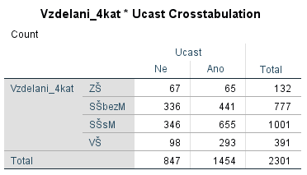
Existuje vztah mezi vzděláním a volební účastí?

Slide 19
SPSS
Soubor ESS9CZ
Analyze → Descriptive Statistics → Crosstabs
Rows: Vzdelani_4kat
Columns: ucast
Cells: Counts: observed, percentages: Rows

Slide 20
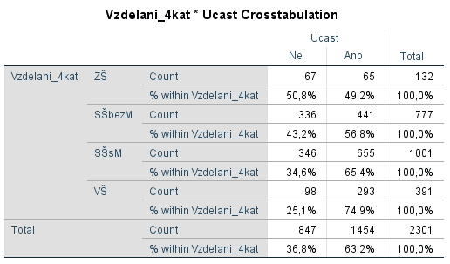
Existuje vztah mezi vzděláním a volební účastí?
Lidé s vyšším vzděláním se voleb zúčastnili ve vyšší míře.
Dá se ale tento závěr uplatnit i na celou populaci ČR?

Slide 21
Pozorované vs. očekávané četnosti
Klíčové pro pochopení logiky kontingenčních tabulek
Pozorované četnosti (Observed) – reálná pozorování spadající do konkrétní kategorie
Očekávané četnosti (Expected) – četnost, která by se v konkrétní kategorii měla pozorovat za předpokladu nezávislosti obou proměnných
Základní prvky pro výpočet chí-kvadrátu

Slide 22
SPSS
Analyze → Descriptive Statistics → Crosstabs
Cells: Counts: observed, expected

Slide 23
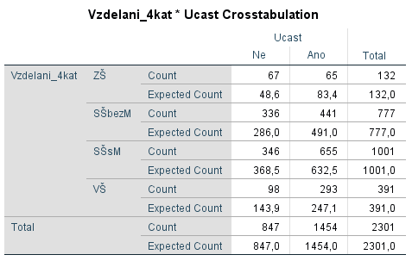
Pozorované četnosti (Observed) + očekávané četnosti (Expected)

Slide 24
Test Chí-kvadrát
Posuzuje, zda jsou rozdíly mezi pozorovanými a očekávanými četnostmi natolik výrazné, aby nebyly pouze výsledkem náhody
Je nutné si dát pozor na malé počty pozorování:
5 a méně pozorování v méně než 20 % kategorií
Kategorie s nenulovými pozorováními
Analyze → Descriptive Statistics → Crosstabs
Statistics: Chi-square, Phi and Cramers V

Slide 25
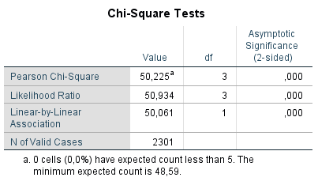
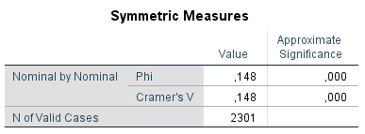
Mezi vzděláním a účastí ve volbách existuje signifikantní vztah → platí pro populaci

Slide 26
Cramer’s V (statology.org)

Slide 27
Rezidua
Testy závislosti mezi proměnnými ukáží, zda mezi proměnnými existuje anebo neexistuje asociace
Pro věcné pochopení vztahu je důležité poznat více detailů
Pro tento účel sledujeme adj. standardizované rezidua:
Vyjadřují standardizovaný rozdíl mezi pozorovanými a očekávanými četnostmi

Slide 28
SPSS
Analyze → Descriptive Statistics → Crosstabs
Cells: Counts: observed, expectedl
Statistics: Chi-square et al.

Slide 29
Pozorované četnosti (Observed) + očekávané četnosti (Expected) + nestandard. rezidua (Unstandardized)

Slide 30
Standard. rezidua
Pro výpočet se využívají z-scores
$z=\frac{pozorovaná četnost−očekávaná četnost}{\sqrt{očekávaná četnost}}$
V následném kroku se naměřená hodnota porovná s používanými hladinami signifikantnosti:
$±$ 1,96 → 95 %
$±$ 2,58 → 99 %
$±$ 3,29 → 99,9 %
Adj. standard. rezidua mají výpočet částečně odlišný (obsah pod odmocninou)

Slide 31
SPSS
Analyze → Descriptive Statistics → Crosstabs
Cells: Counts: observed, expected
Residuals: unstandardized

Slide 32
SPSS
Analyze → Descriptive Statistics → Crosstabs
Cells: Counts: observed, expected
Residuals: adjusted standardized

Slide 33
Pozorované četnosti (Observed) + očekávané četnosti (Expected) + adj. standard. rezidua (Adj. St. Res.)

Slide 34
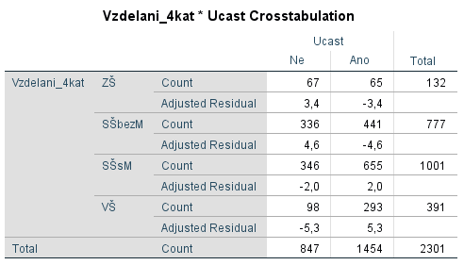
Které skupiny podle vzdělání by volily častěji / méně často oproti předpokladu nezávislosti obou proměnných?

Slide 35
Shrnutí
Kontingenční tabulky jako nástroj pro zobrazení vztahu mezi dvěma kategorickými proměnnými
Pomocí jednotlivých testů je možné identifikovat existenci a sílu vztahu mezi proměnnými
Důležité je vnímat věcný rozměr zjištění
Pozor na příliš obsáhlé kontingenční tabulky
Náročnější na interpretaci
Zbytečné zahlcení publika množstvím údajů (pozorované četnosti, očekávané četnosti, řádková procenta, sĺoupcová procenta, rezidua)
Hrozí, že v části kategorií bude jen malý počet hodnot

